Slide 1
▶
YouTube 急上昇ランキング
TOP 5
2026年08月08日
ずんだもんと一緒に見ていくのだ！

Slide 2
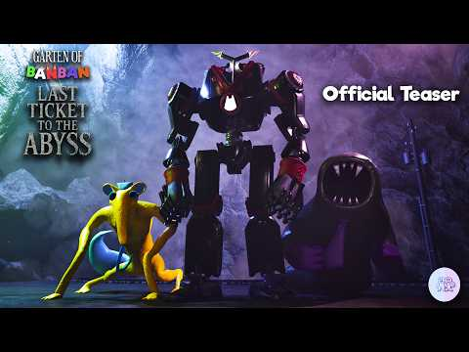
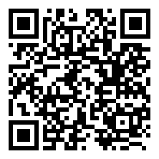
#5
Garten of Banban: Last Ticket to the Aby…
📺 Euphoric Brothers
👁 103万回 👍 5万
▲ QRコードで視聴

Slide 3

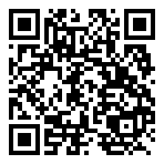
#4
Time is money
📺 Release - Topic
👁 9万回 👍 3,756
▲ QRコードで視聴

Slide 4

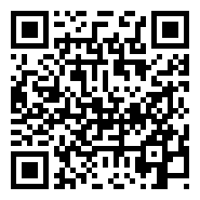
#3
【マインクラフト】神社を巡って7回おみくじを引いてください【日常組】
📺 日常組
👁 44万回 👍 1万
▲ QRコードで視聴

Slide 5

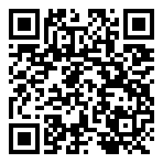
#2
劇場シリーズ【第一部】メイドインアビス 目覚める神秘｜本予告
📺 KADOKAWAanime
👁 63万回 👍 2万
▲ QRコードで視聴

Slide 6

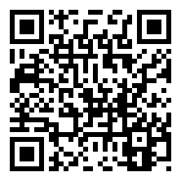
🏆 NO.1 🏆
Stray Kids "This & That" M/V
📺 JYP Entertainment
👁 1314万回 👍 92万
▲ QRコードで視聴

Slide 7
以上！
YouTube急上昇 TOP5でした！
チャンネル登録・ いいね！よろしくなのだ🌿
また明日もお楽しみに！

